Slide 1
INFORME PRELIMINAR ACCIDENTE LUIS ARAYA REYES Superintendencia Mantenimiento y Suministros
Gerencia FURE
25 de Agosto 2015

Slide 2
INFORMACIÓN GENERAL
Gerencia | FURE
Superintendencia | Mantenimiento y Suministros
Lugar | Acercamiento CT 5, sector ex HLE N°1
Fecha | 25-08-15
Hora | 09:45 Hrs
Informe servicio de Urgencia | Observación Policontuso

Slide 3
INFORMACIÓN GENERAL
Nombre | Luis Araya Reyes
SAP | 11385
RUT | 5.992.261-0
Edad | 63 años
Licencias | N/A
Vehículos Autorizados | N/A
Antigüedad en Codelco | 38 Años

Slide 4
Antecedentes Generales
En labores en sector Convertidor Teniente; supervisor se dirige a plataforma de ex Horno de Limpieza de Escoria N°1 para realizar las coordinaciones pertinentes; al transitar por la plataforma cae por vano (1,10 x 1,50 mts.) desde una altura aproximada de 3,46 mts.

Slide 5
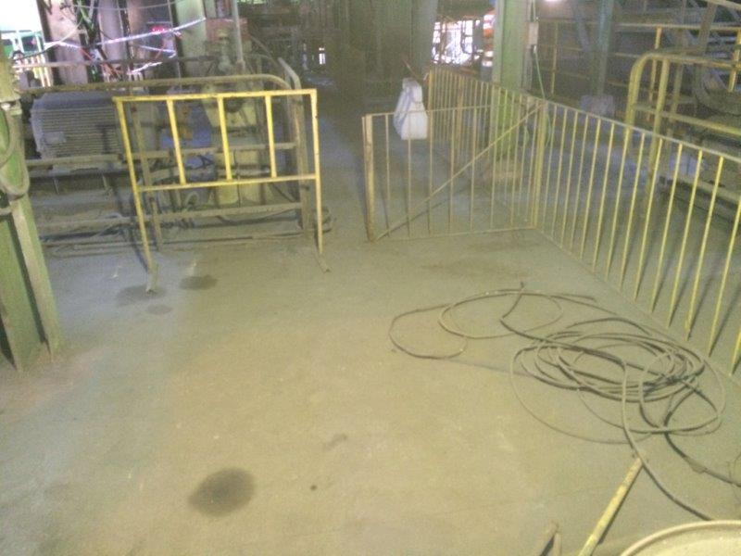
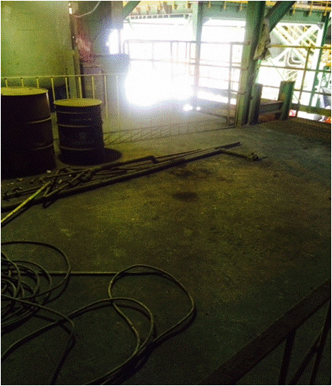
Cronología del accidente
1
Protecciones móvil ubicada en el lugar
2
Dirección del Supervisor una vez ingresado al lugar
Supervisor ingresó por este sector

Slide 6
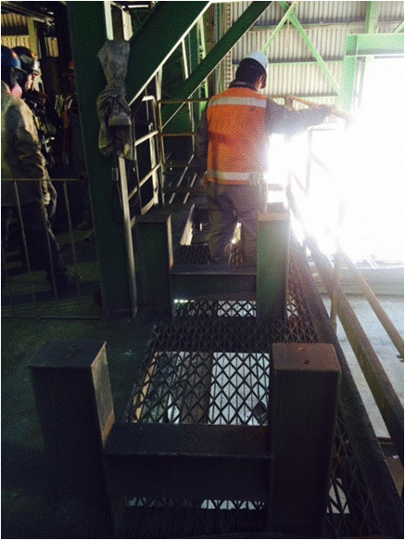
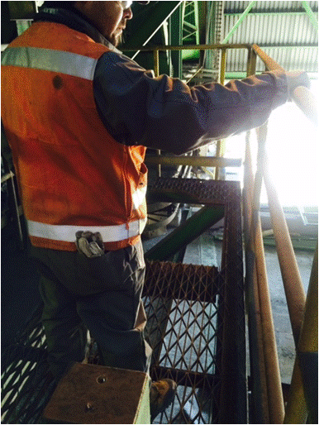
Fotografías de evidencia
3
4
Posición del Supervisor

Slide 7
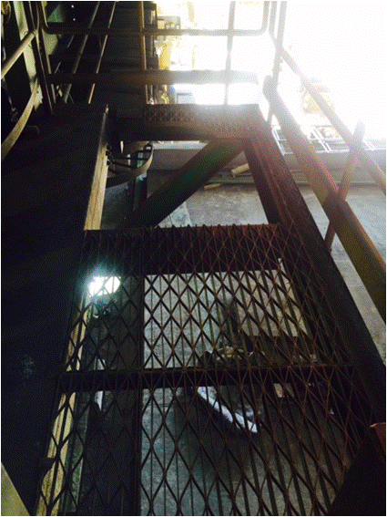
Fotografías de evidencia
5
1,50 mts.
1,10 mts.

Slide 8
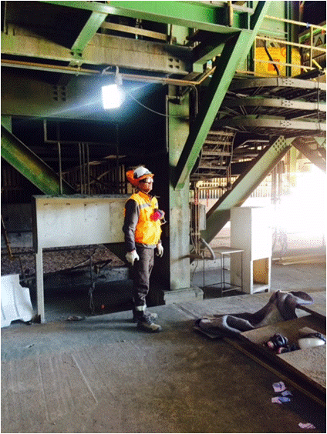
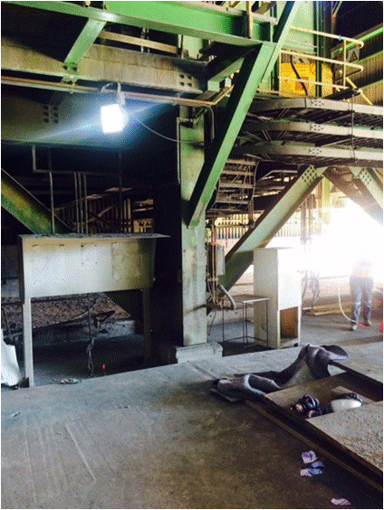
Fotografías de evidencia
6
7
Caída a 3,46 mts

Slide 9
INFORMACIÓN POST ACCIDENTE
Traslado del trabajador | Urgencia Potrerillos, luego a Clínica San Lorenzo
Diagnostico Preliminar | Poli contuso, golpe en tórax y mano derecha.
Control de Tóxicos | Negativo
Calificación | CTP
Auto suspensión de Faena | SI
Aviso a las Autoridades | SI, SERNAGEOMIN, INSPECCIÓN DEL TRABAJO, SERVICIO SALUD.

Slide 10
MEDIDAS DE CONTROL TOMADAS POST ACCIDENTE
Se activa brigada de emergencia, realizando atención primaria.
Personal del centro de salud Potrerillos acude al sector, para posteriormente ser derivado a Clínica San Lorenzo en la Ciudad de El Salvador.
Se detienen todos los trabajos del Mantenimiento Mayor.
Se restringe el acceso al sector de accidente.

Slide 11
MEDIDAS DE CONTROL TOMADAS SECTOR DEL ACCIDENTE
Se detienen los trabajos propios de la mantención para realizar reunión en terreno con todas las empresas contratistas y sacar lecciones aprendidas de lo ocurrido.
Se realiza levantamiento de condiciones de plataformas de trabajo en el sector del accidente.
Se detectan 4 plataformas en similares condiciones a las que se produjo el accidente; el área de proyectos realiza las mejoras inmediatas de lo informado.
Se realiza LV con Gerente de Proyectos en el sector para verificar en terreno las condiciones de trabajo y las mejoras necesarias.

Slide 12
MEDIDAS DE CONTROL AUSENTES
Se detecta que al realizar el retiro de ductos en HLE no se mejora la condición generada. (Vano)
Se detecta que no existe barrera dura que impida el acceso al sector con peligro de caída a distinto nivel.
Se detecta la ausencia de señalización que alerte de la condición de las plataformas de trabajo.
Se detecta que las barreras presente no cumplen la función de restringir el acceso, ya que se encuentran amarradas con alambre.

Slide 13
¿Qué debemos verificar en nuestras áreas?
Planificación de los trabajos
Cada vez que se realice una modificación en las áreas de trabajo, debemos aplicar el procedimiento del control del cambio, para asegurar que la nueva condición del área no genere un accidente de características graves.
Procedimiento de intervención y/o Operación
Debe contemplar la verificación de las superficies de trabajo.
Control del área de trabajo
La EECC a cargo del desarrollo de los trabajos debe asegurar y garantizar que la planificación las tareas a ejecutar consideren controles asociados a:
Señalización.
Superficies de trabajo adecuadas.
Protocolo entrega del área.
Acceso restringido.
Administración
Debe asegurar que el área intervenida no existan condiciones que puedan generar un accidente grave.

Slide 14
INFORME PRELIMINAR ACCIDENTE LUIS ARAYA REYES Superintendencia Mantenimiento y Suministros
Gerencia FURE
25 de Agosto 2015

